Slide 1
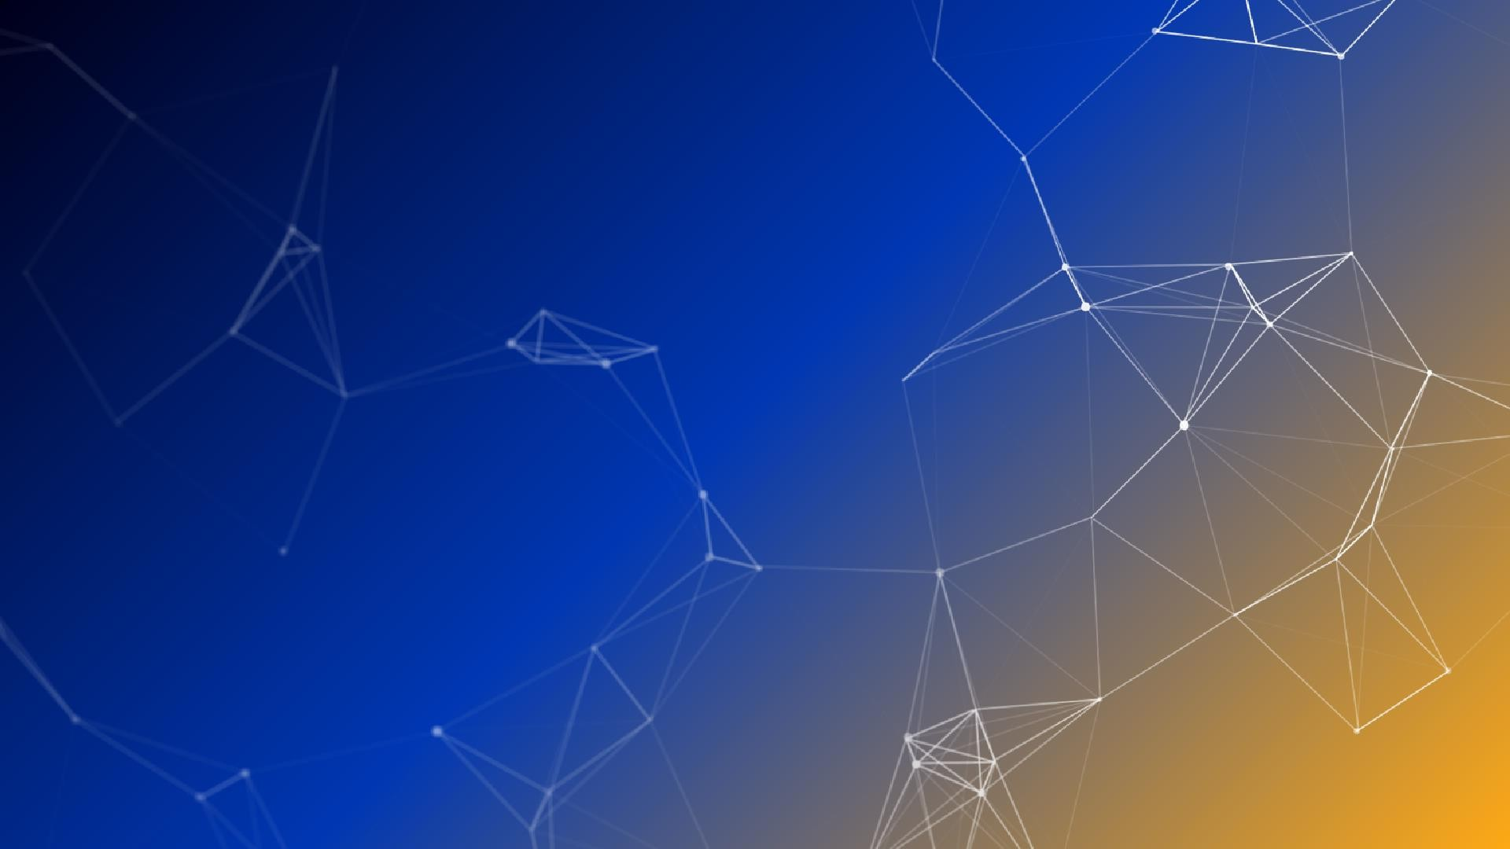




LEHRPLAN ZUR DIGITALEN KOMPETENZ FÜR ELTERN
IO2
MEDIENKOMPETENZ-WORKSHOPS
MODUL 3: INFORMATIONSSTÖRUNG & ZEITGENÖSSISCHE PROPGANDA
WORKSHOP 2

Slide 2
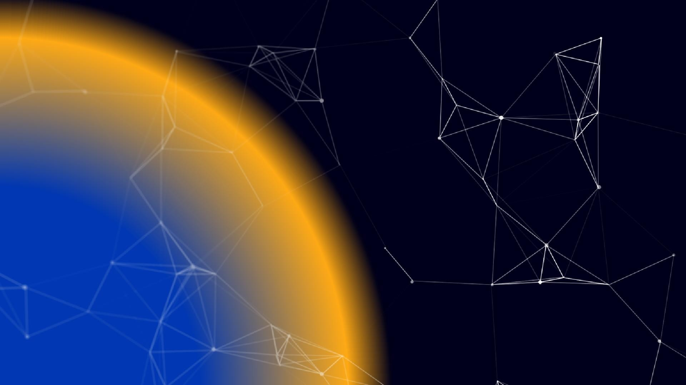
MEDIENLITERATUR
WORKSHOP 2: ZEITGENÖSSISCHE PROPAGANDA
  Einführung in die Propaganda
  Ausbreitung von Memes
  Gesponserter Inhalt
  Deep-Fake und Fake News
DAUER: 2 STUNDEN

Slide 3
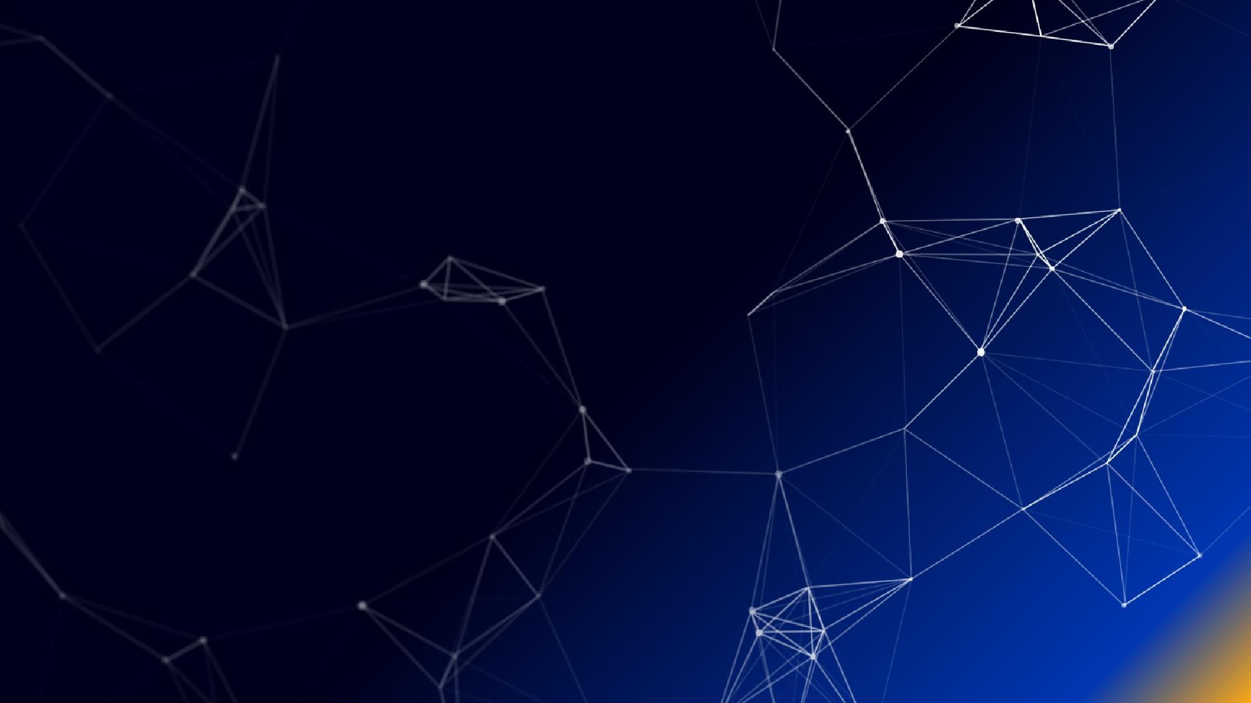
Was ist ein Meme?
Warum sind Memes so beliebt?
Warum werden Memes erstellt? Welchen Zweck erfüllen sie für die verschiedenen Mitglieder der Öffentlichkeit?
Was passiert, wenn Memes unangemessen verwendet werden?
Wie können Memes Informationen im Internet verbreiten? – Vereinfachte Ansammlung von Informationen
Verbreitung von Memes

Slide 4
Was sind gesponserte Inhalte? (Veröffentlichung, Verbreitung, Influencer*innen, Medien, Werbung)
Wie können Sie gesponserte Inhalte erkennen?
Identifizieren Sie gesponserte Inhalte und wo sie erscheinen (soziale Medien, Clickbait, Werbung usw.)
Gesponserter Inhalt
Was ist ein Deep-Fake-Medium?
Was sind die Gefahren, die mit dieser Art von Medien verbunden sind? Eine Bedrohung für die Demokratie?
Demonstrieren Sie, wie Sie gefälschte Medien erkennen.
Gefälschte Medien

Slide 5
1.1 EINFÜHRUNG IN DIE PROPAGANDA
Einführung in die moderne Propaganda – manipulierte Inhalte.
Propaganda im digitalen Zeitalter.
Wie erkennt man manipulierte Inhalte/Propaganda im Internet?
Beispiele für politische, religiöse und nationale Propagandaquellen.
Warum ist Propaganda schädlich?
Was kann Propaganda bewirken?

Slide 6
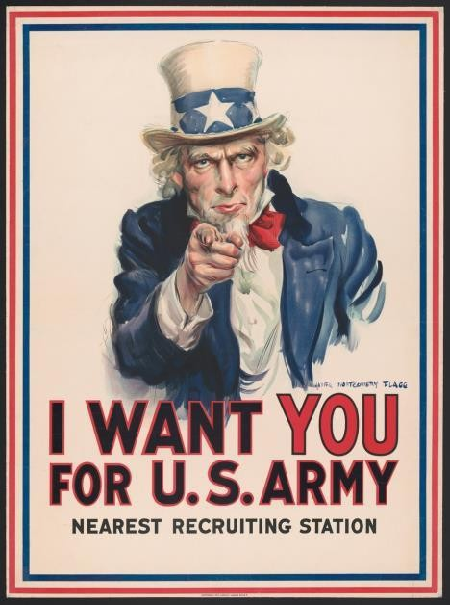
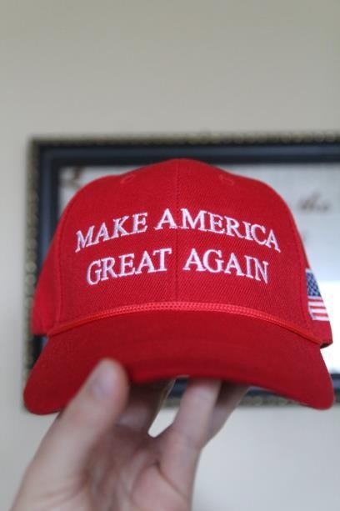
PROPAGANDA IM DIGITALEN ZEITALTER
Propaganda ist eine Information, die dazu dient, ein Publikum vor allem durch einseitige oder irreführende Inhalte zu beeinflussen. In den Medien wird Propaganda meist zur Förderung politischer oder religiöser Agenden eingesetzt.
PASSIVE UND AKTIVE INFORMATIONSVERARBEITUNG
Passiv: lesen, beobachten, zuhören (Distanz zum Thema)
Aktiv: posten, liken, kommentieren, teilen, um an der Informationsverarbeitung
teilzunehmen und so ein aktiver Teil der Wissensbildung und der entstehenden
Erzählung zu sein.
Beispiel für die Propaganda der 40er Jahre.
Beispiel für zeitgenössische Propaganda.

Slide 7
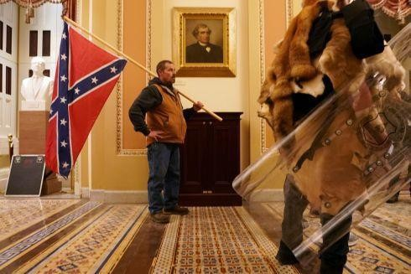
PROPAGANDA IM DIGITALEN ZEITALTER
Täglich aktive Konsument*innen von Informationen.
Die ständige Online-Interaktion bietet Raum für Propaganda, Fehlinformationen und Fake
News, die sich innerhalb weniger Stunden verbreiten können.
Die Verbreitung unzuverlässiger Informationen hat das Potenzial, extremistische Tendenzen zu fördern (Capitol-Inzidenz), demokratische Institutionen zu untergraben und die soziale Polarisierung voranzutreiben.

Slide 8
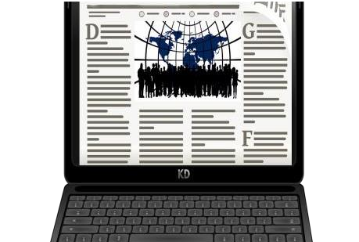
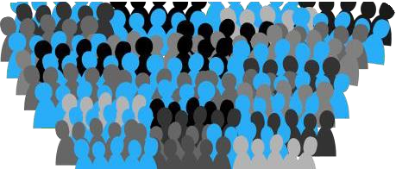
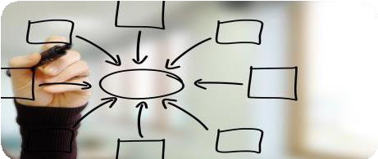
PROPAGANDA IM DIGITALEN ZEITALTER
50% der europäischen Bürger*innen im Alter von 15-30 Jahren sind der Meinung, dass kritisches Denken, digitale Fähigkeiten und Kenntnisse der Informationsverarbeitung dazu beitragen können, gesellschaftlichen Extremismus und Fake News zu bekämpfen.
Mehr als 80% der europäischen Bürger*innen sehen Fake News als ein demokratisches Problem an.
66% der europäischen Bürger*innen begegnen mindestens einmal pro Woche Fake News.

Slide 9
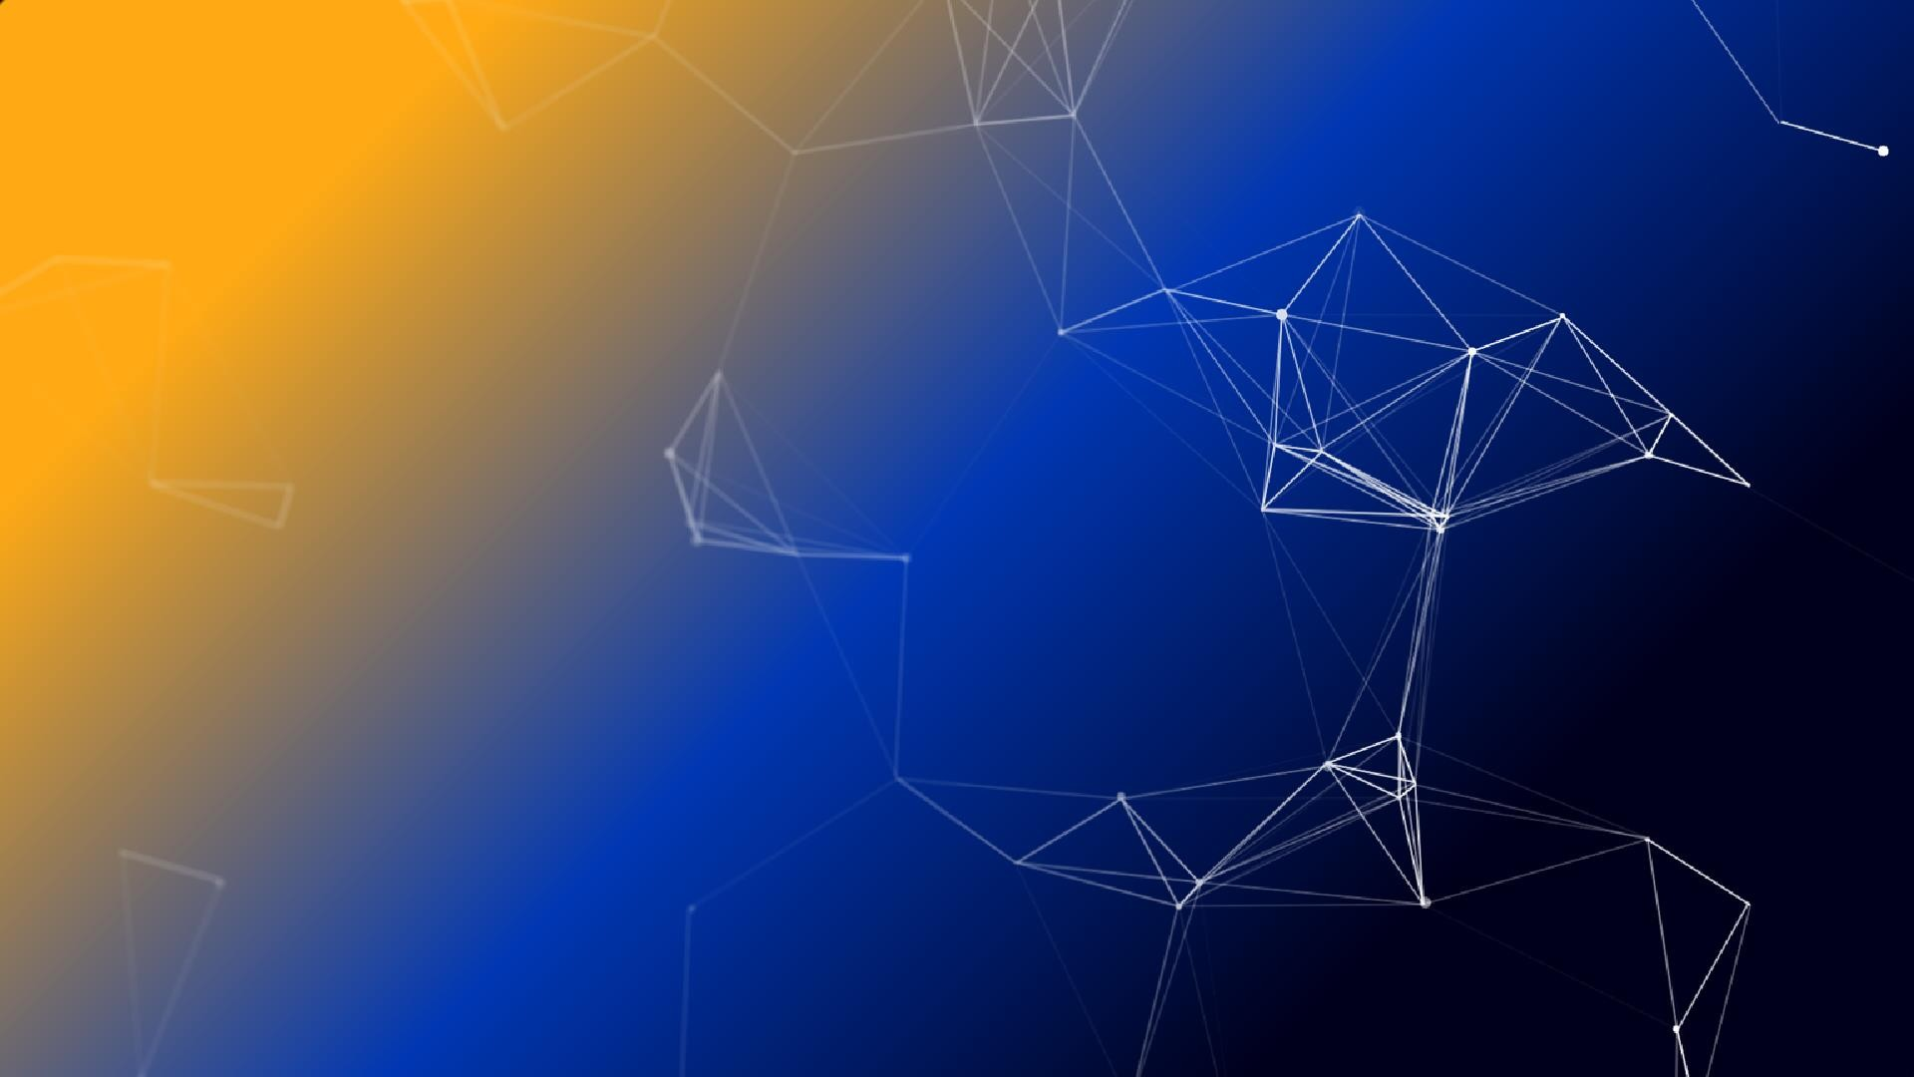
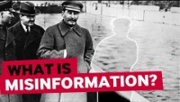
ERKENNEN VON PROPAGANDA IN DEN MEDIEN
Das Erkennen von manipulierten Inhalten in den Medien kann helfen, die Verbreitung von Fake News, Fehlinformationen und Propaganda zu stoppen.
Dies kann uns helfen, verantwortungsvolle Entscheidungen zu treffen, die auf zuverlässigen, vertrauenswürdigen und genauen Informationen beruhen.
Quelle: https://www.youtube.com/watch?v=KnnVqA3PBUg

Slide 10


AKTIVITÄT 3.2.1
VERBREITUNG VON DIGITALER PROPAGANDA
Schritt 1: Identifizieren Sie 3 Merkmale von Propaganda.
1:
2:
3:
Schritt 2: Recherchieren Sie ein Beispiel für zeitgenössische Propaganda und füllen Sie die unten stehende Vorlage aus.
Schritt 3: Teilen Sie Ihr Beispiel.
Beispiel für zeitgenössische Propaganda: Quelle hier hinzufügen
Wer ist das Zielpublikum?
Warum wird dies als Propaganda betrachtet?
Welche Techniken werden in dieser Propagandabotschaft verwendet?
Ist es ein wirksames Stück Propaganda? Warum?

Slide 11
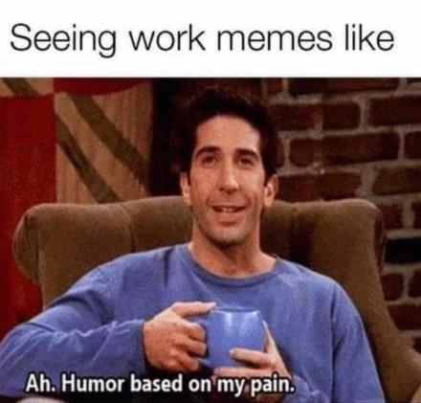
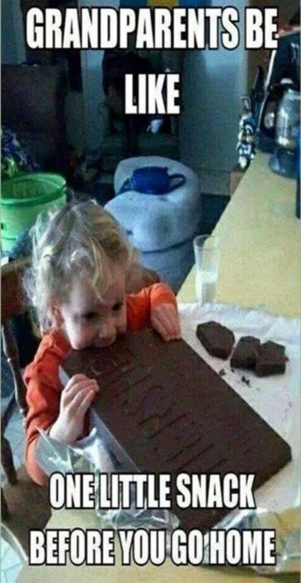
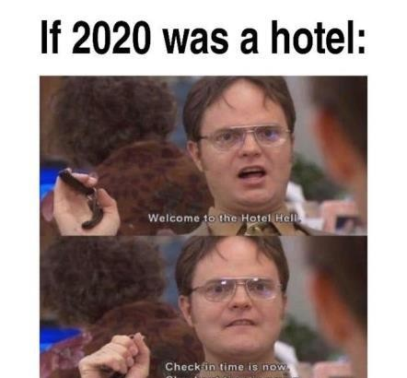
1.2 VERBREITUNG VON MEMES
Was ist ein Meme?
Ein Meme ist ein (interessantes oder witziges) Bild, Video o. Ä., das in sozialen Netzwerken schnell und weit verbreitet wird. (Duden, 2022)
Warum sind Memes so beliebt?
Memes repräsentieren die Internetkultur und bieten ein komisches Bild, das sich mit politischen Äußerungen, gesellschaftlichen Ängsten und aktuellen Trends auseinandersetzt.
Wie verbreiten Meme Informationen?
Mit 3,5 Milliarden Menschen, die mindestens eine Socia-Media-Plattform nutzen (University of Oxford, 2019), sind Memes eine schnelle Methode, Informationen online zu verbreiten.

Slide 12
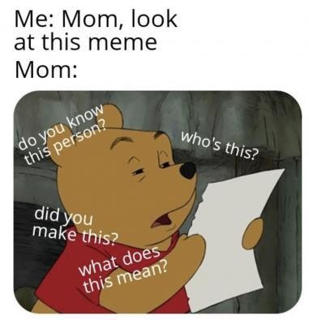
MEME: WAS SIND DAS FÜR MEMES?
Memes wurden mit der weiten Verbreitung des Internets immer beliebter. Die modernen Technologien machen es allen leicht, Bilder und Videos zu bearbeiten und sie im Handumdrehen zu teilen.
Memes sind meist harmlos und für Satire und Komik gedacht. Es ist jedoch wichtig zu verstehen, wie Memes dazu verwendet werden können, Gruppen oder Einzelpersonen zu beleidigen, Marketing zu betreiben, Fehlinformationen zu verbreiten, selbstironischen Humor zu fördern oder Cybermobbing zu betreiben.

Slide 13
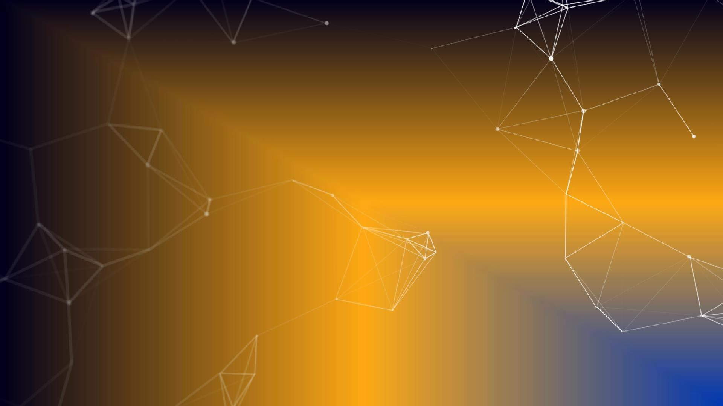

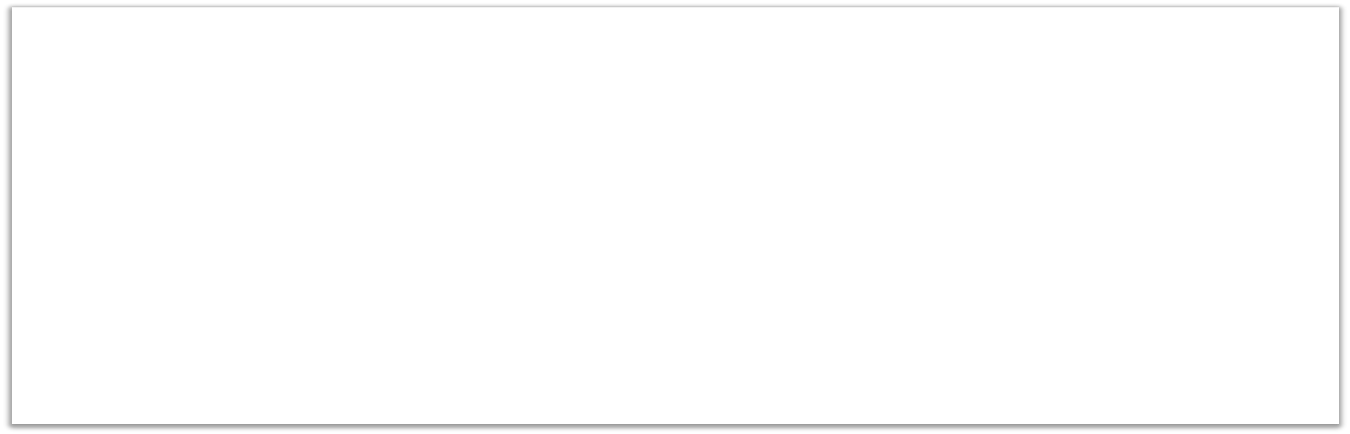

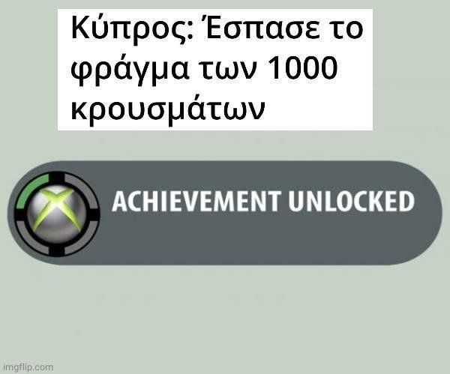
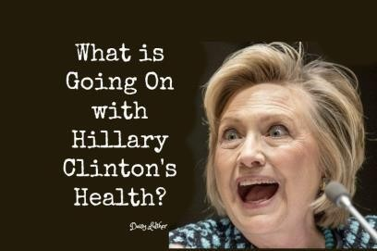
VORTEILE UND NACHTEILE VON MEMES
Vorteile
Unterhaltung
Kritik an politischen und gesellschaftlichen Entwicklungen durch Satire
Kostenlos
Ansprechend/identifizierbar
Leicht zu erstellen und zugänglich
Verbindung zwischen Nutzer*innen
Der ‚Lebenszyklus‘ von Memes bedeutet, dass Internetnutzer*innen miteinander über aktuelle Ereignisse diskutieren.
Nachteile
Memes vereinfachen manchmal komplexe Konzepte. Das kann dazu führen:
Feindseligkeit und Vorurteile zu verschärfen
Polarisierung zu erhöhen
Übermittlung falscher Informationen
Informationsüberflutung
Politische, emotionale, erzieherische und freizeitbezogene Einflüsse

Slide 14
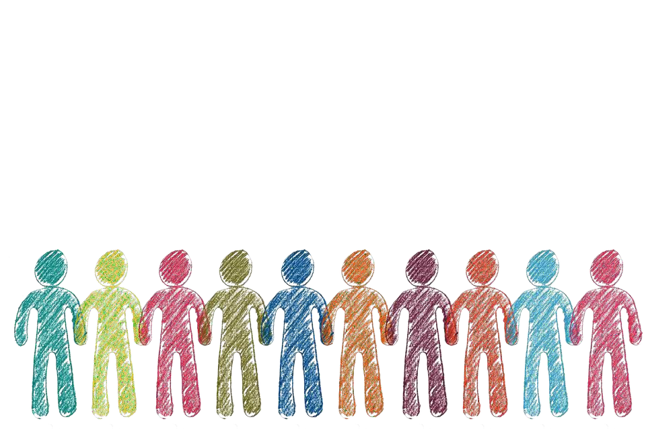

MEMES & INFORMATIONSVERBREITUNG IM INTERNET
Memes sind Teil eines viralen Humors, der im Internet beliebt ist.
Memes sind nicht mehr nur Bilder von Katzen mit lustigen Bildunterschriften. Heutzutage können sie auch dazu verwendet werden, Desinformationen zu verbreiten, um andere zu beeinflussen.
Memes fördern Ideen und Verhaltensweisen, die von Mensch zu Mensch weitergegeben werden, und das hat Auswirkungen darauf, wie die Gesellschaft funktioniert.
Das Wissen über Desinformation und Fehlinformation kann der Schlüssel sein, um die Informationsstörung in ihrem Kern zu erkennen und zu bekämpfen (Flann, 2020).

Slide 15
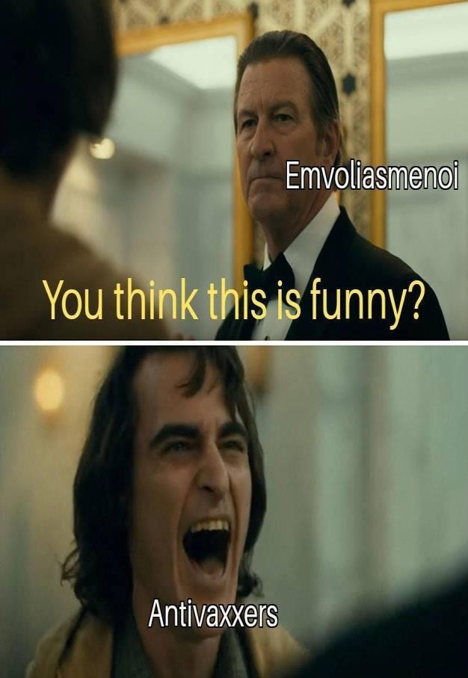
AKTIVITÄT 3.2.2 WAS BEDEUTET DIESES MEME?
Memes sind in den sozialen Medien sehr beliebt geworden. Memes werden zu satirischen Zwecken erstellt, um auf die Popkultur, die soziale Interaktion usw. zu verweisen.
Schritt 1: Lesen Sie folgende Artikel: https://www.br.de/kultur/gesellschaft/die-macht-von-memes-politische-waffe-digital-kultur-einfluss-100.html
https://www.elternguide.online/das-internetphaenomen-memes/
Schritt 2: Gehen Sie zu: https://imgflip.com/memegenerator und erstellen
Sie Ihr eigenes Meme!
Schritt 3: Wählen Sie ein Bild aus.
Schritt 4: Was soll Ihr Meme aussagen?
Schritt 5: Setzen Sie alles zusammen.
Schritt 6: Präsentieren Sie es den anderen Teilnehmer*innen!

Slide 16
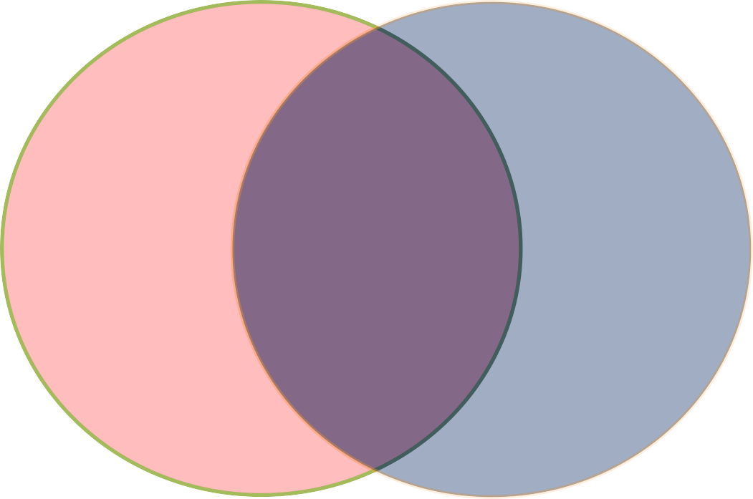
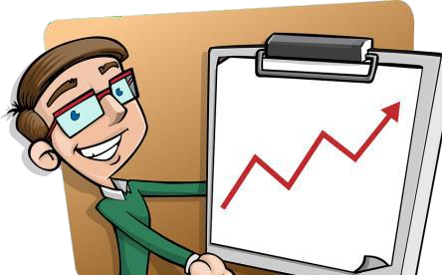
1.3 GESPONSERTER INHALT
Gesponserte Inhalte werden mit dem Aufstieg von Online- Influencer*innen und Brand-Makern immer beliebter.
Gesponserte Inhalte sind Inhalte, bei denen Sponsor*innen Herausgeber*innen dafür bezahlen, Produkte oder Dienstleistungen zu bewerben.
Gesponserte Inhalte werden geschickt beworben, da sie eher natürlich als aufdringliche Werbung erscheinen.
Markeneigener Inhalt
Gesponserter Inhalt
Einheimische Werbung
Wenn Anzeigen auf den markeneigenen Kanälen (soziale Medien, Blog, etc.) existieren.
Werbung, die an Orten erscheint, die mit dem Inhalt in Verbindung stehen (Visagisten*innen, die Make- up-Marken teilen)
Wenn Werbung auf den Websites Dritter vorhanden ist (externe Konten in sozialen Medien, Online-Shops usw.)

Slide 17
WO ERSCHEINEN DIE GESPONSERTEN INHALTE?
Gesponserte Inhalte sind eine beliebte Form des Marketings geworden. Gesponserte Inhalte gibt es in vielen Formen:
Videos
Fotos
Artikel
Infografiken
Gesponserte Tweets (Twitter), Pins (Pinterest)
Instagram Live-Videos
Facebook Storys
YouTube-Videos
Podcasts
Und mehr!
WIE SIE GESPONSERTE INHALTE ERKENNEN
Partner*in von... Verbunden mit... Unterstützt von... Gesponsert von... Beworben von...
Präsentiert von... Bezahltes Sponsoring mit...
Menschen neigen dazu, sich mehr mit gesponserten Inhalten zu beschäftigen, da sie nicht aufdringlich sind. Stattdessen stehen die Nutzer*innen Produkten und Dienstleistungen weniger skeptisch gegenüber und sind eher bereit, sie zu kaufen.

Slide 18
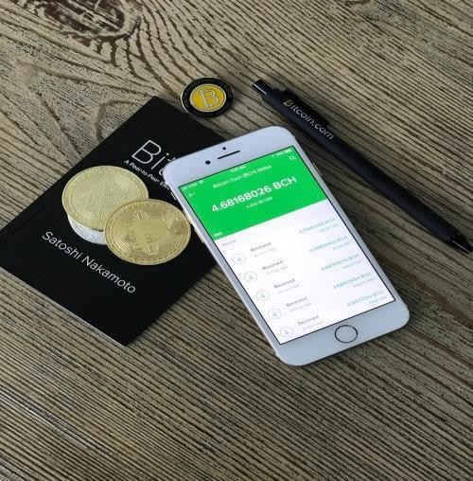
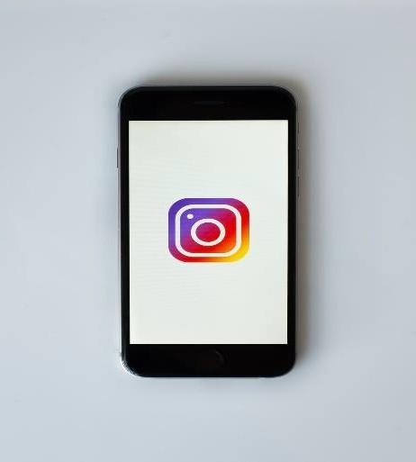
TÄTIGKEIT 3.2.3 FALLSTUDIE – INFLUENCER-SPONSORING
Im Juni 2021 postete die prominente Influencerin Kim Kardashian auf ihrem Social Media-Konto über ein neues Projekt namens Ethereum Max. Diese Werbung warb für Kryptowährungsprojekte. Der Beitrag spaltete jedoch die Fans, da sie zu dieser finanziellen Entscheidung ermutigte, ohne die Menschen über die mit dem Handel verbunden unbeständigen Risiken zu informieren.
Der „Keeping Up with the Kardashian"- Star postete:
„Habt ihr mit Kryptowährungen zu tun? Dies ist keine Finanzberatung, sondern ich teile mit, was mir meine Freunde gerade über den Ethereum Max Token erzählt haben! Vor ein paar Minuten hat Ethereum Max 400 Billionen Token verbrannt – buchstäblich 50 Prozent ihres Verwaltungsgeldes, um der gesamten e-max Gemeinschaft etwas zurückzugeben."
Kim ermutigte ihre 228 Millionen Follower*innen, mehr zu erfahren und möglicherweise in die Kryptowährung zu investieren. Ihre Fans reagierten unterschiedlich auf ihre Verbindung zu dem Unternehmen.

Slide 19
TÄTIGKEIT 3.2.3 DISKUSSION
F1. Warum, glauben Sie, waren die Fans geteilter Meinung über Kim Kardashians Werbung?
F2. Glauben Sie, dass gesponserte Inhalte zu Kontroversen führen können? Und warum?
F3. Welche Gefahren sind mit gesponserten Inhalten für junge Menschen verbunden?
F4. Welche Gefahren sind mit gesponserten Inhalten für Erwachsene verbunden?

Slide 20
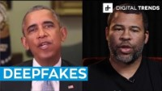

1.4 TIEFGRÜNDIGE FAKE-MEDIEN
Deep Fake Media ist eine Art von synthetischen Medien, die Fehlinformationen verbreiten. Mithilfe künstlicher Intelligenz ist die Technologie in der Lage, gefälschte digitale Inhalte zu erstellen.
Bei Deep Fake Media ist „sehen nicht mehr glauben“. Deep Fake Media verwendet ein vorhandenes Bild oder Video, das so bearbeitet wird, dass es eine andere, künstliche Realität darstellt.

Slide 21
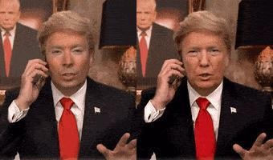
DIE GEFAHREN DER FAKE-MEDIEN
Deep Fake Media können oft sehr realistisch wirken und deshalb kann diese Art von manipulierten Medien beunruhigend sein. Viele Deep Fake-Videos haben sich viral verbreitet, was ein besorgniserregendes neues Phänomen ist.
Expert*innen gehen davon aus, dass gefälschte Medien schon bald nicht mehr von echten Medien zu unterscheiden sein werden.
Echtes Video VS manipulierte Deep Fake des gleichen Filmmaterials.
(The Guardian, 2019)

Slide 22
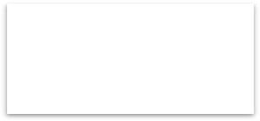
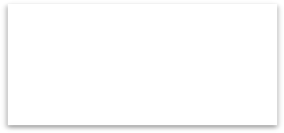






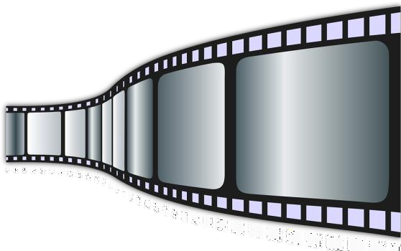
WIE MAN GEFÄLSCHTE MEDIEN ERKENNT
Unnatürliche Augen-
bewegung
Fehlendes Blinzeln
UnnatürlicheMimik
Veränderung des Gesichts
Unnatürliche
Körperfom
Unnatürliche Haare
Abnormale
Hautfarben
Komische Kopf- und Körperhaltung
Ungleichmäßige Kopfpositionen
Ungewöhnliche Beleuchtung oder Verfärbung
Robotisch klingend es Filmmaterial
Schlechte Lippen-synchronisation
Verschwommnes oder falsch ausgerichtetes Bildmaterial
Digitaler Hintergrund

Slide 23

WIE TRAGEN DIE DEEP FAKE-MEDIEN ZU DEN FAKE NEWS BEI?
Deep Fake Media hat die Macht, politische und soziale Unruhen zu verursachen.
Diese moderne Bedrohung kann Manipulationen in den sozialen Medien, Erpressung, Wahlmanipulationen, Identitätsdiebstahl und Finanzbetrug fördern.
Deep Fake-Medien tragen zu Fake News bei, indem sie manipulierte falsche Informationen im Internet verbreiten. Dies kann zu Propaganda führen, die Informationen verzerrt, Ideologien manipuliert und toxische subjektive Realitäten fördert.

Slide 24
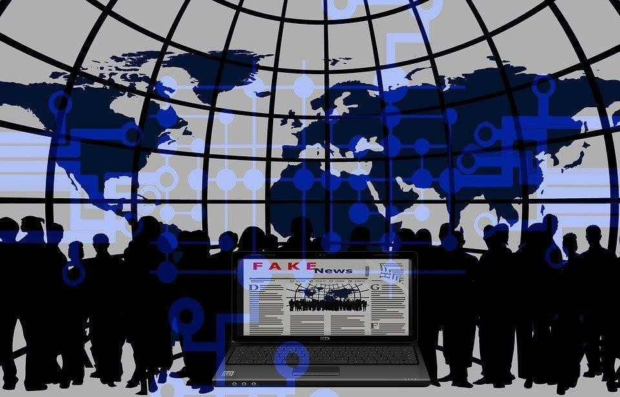
TÄTIGKEIT 3.2.4 FAKE QUIZ
Schritt 1: Besuchen Sie die Website: https://www.basecamp.digital/fake-news-quiz/
und
https://www.br.de/sogehtmedien/stimmt-das/deepfakes/unterrichtsmaterial-deepfakes-quiz-100.html
Schritt 2: Schließen Sie das Quiz ab.
Schritt 3: Überprüfen Sie Ihre Antworten.

Slide 25

SELBSTBEURTEILUNG
Bitte füllen Sie das Formular zur Selbsteinschätzung aus: https://forms.gle/LsFU8GLkNEk4VTU77

Slide 26

WORKSHOP ÜBER ZEITGENÖSSISCHE PROPAGANDA ABGESCHLOSSEN!

Slide 27








"Dieses Projekt wurde mit Unterstützung der Europäischen Kommission finanziert. Die Verantwortung für den Inhalt dieser Veröffentlichung trägt allein der Verfasser; die Kommission haftet nicht für die weitere Verwendung der darin enthaltenen Angaben."
Projektnummer: 2020-1-AT01-KA204-077958

